Slide 1
30 декабря 2020

Slide 2
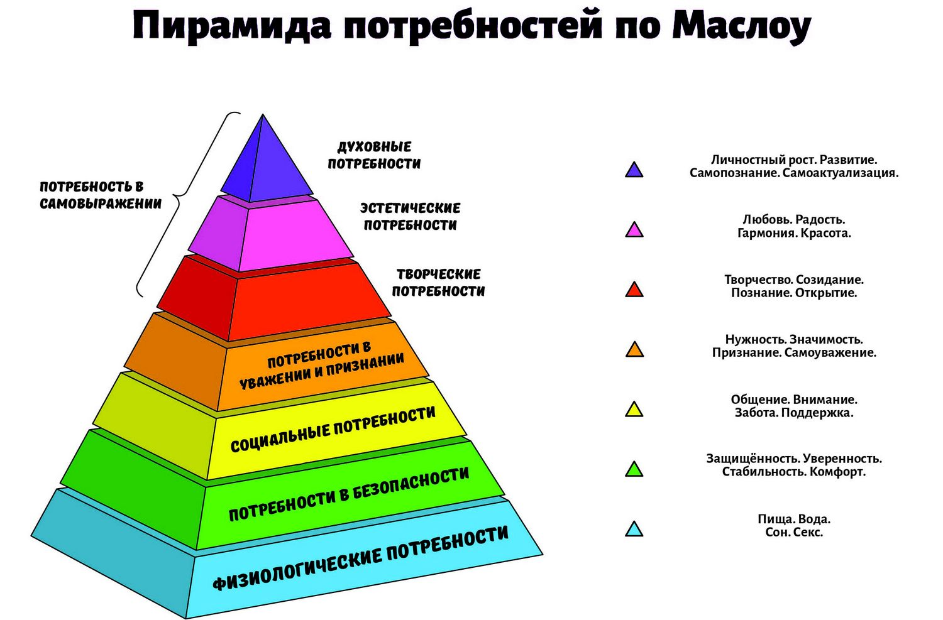
Какая потребность удовлетворяется в учении?

Slide 3
…К процессу обучения должна быть
задействована мотивация хотя бы 4-го уровня,
а именно – мотивация, базирующаяся на потребности самоуважения, достижения успеха, престижа, одобрения…

Slide 4
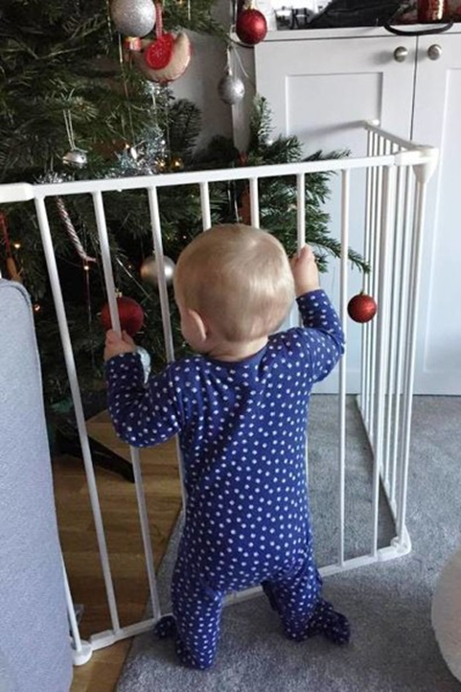
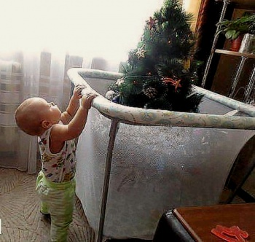
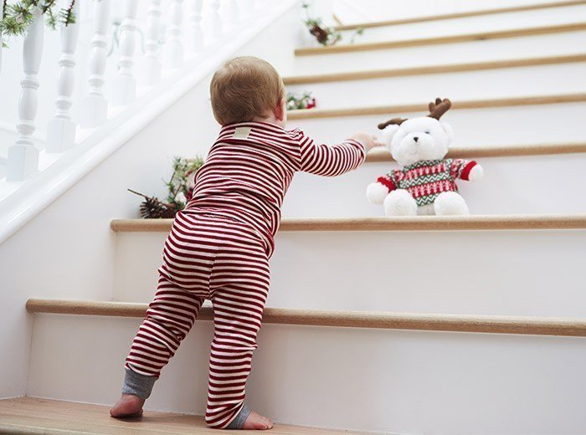

Slide 5
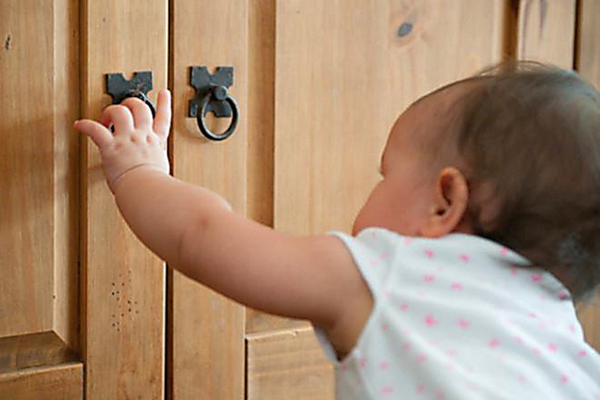
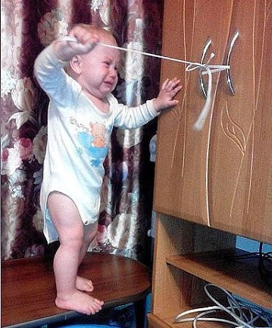
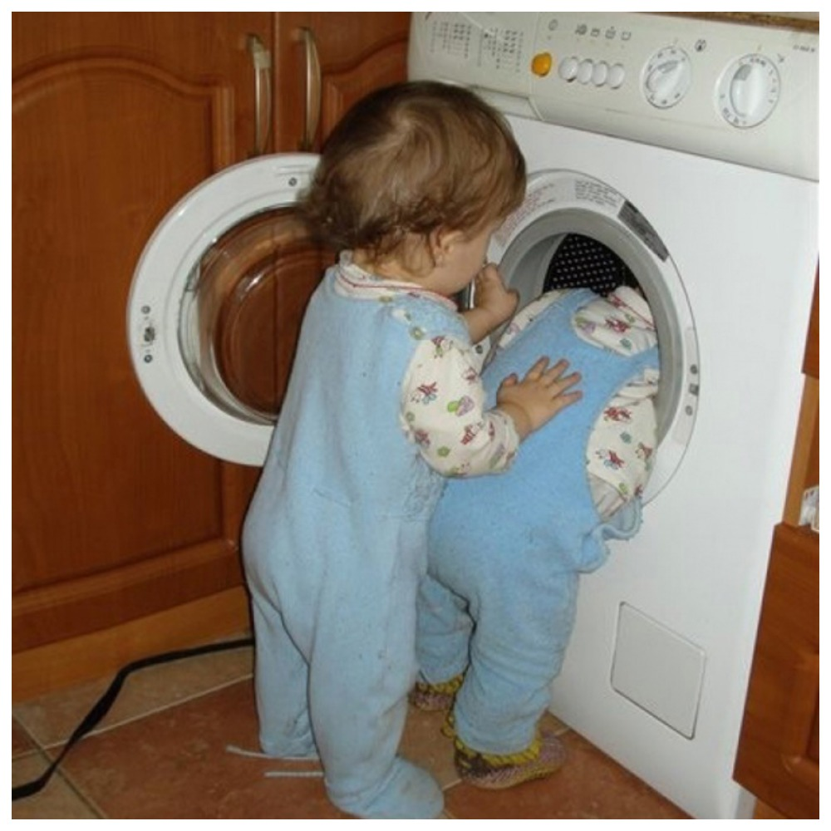

Slide 6
По 3. Фрейду, основной мотивационной доминантой всех жиз­ненных процессов и поступков личности является стремление к удовольствию и из­бегание неудовольствия ( наказания).
Для человеческого мозга новая информация — это отдельный источник положительных эмоций, а иногда и подлинного наслаждения.

Slide 7
Стремление к удовольствию от поиска новой информации –
это causa sui познавательного интереса.

Slide 8
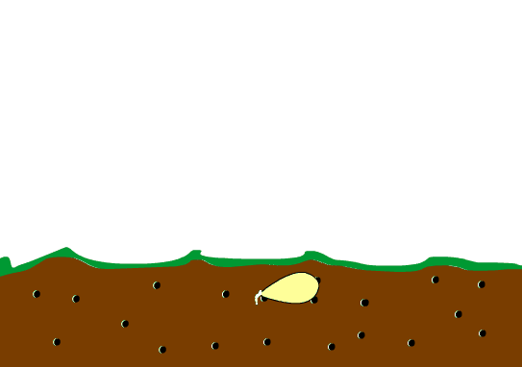

Slide 9
Биология разрешает,
культура корректирует

Slide 10
УЧЕБНАЯ
МОТИВАЦИЯ
ЛЮБОЗНАТЕЛЬНОСТЬ
ЛЮБОПЫТСТВО
ПОЗНАВАТЕЛЬ-НЫЙ ИНТЕРЕС
УЧЕБНАЯ
ДЕЯТЕЛЬНОСТЬ

Slide 11
Мотив достижения успеха замещается игровым, познавательный – мотивом престижа, широкий социальный – мотивом избегания неудачи.

Slide 12
индивидуальная работа
дополнительным занятиям
Это должен быть комплекс мер (типы заданий, система поощрений, стимулов), направленный на вовлечение в процесс познания конкретного ученика, выращивание у него позиции активного участника познавательного процесса.

Slide 13
Постепенное восхождение от ситуативного интереса к осмысленному и целенаправленному познанию, формирование утраченной потребности получать удовольствие от поиска нового знания – единственный адекватный путь к мотивации.

Slide 14
Мотивация мотивирующих.?!
Семья стала взрослоцентричной.
Современный родитель приучен все поручать специалистам.
Стратегия интенсивного родительства.
В современной семье ребенку не транслирует-ся познавательная стратегия родителей.

Slide 15
БИОЛОГИЧЕСКИ ЗЕРНО ПОЗНАНИЯ
ПОСЕЯНО В КАЖДОМ РЕБЕНКЕ
МШВ ЯВЛЯЕТСЯ СЕНЗИТИВНЫМ ДЛЯ РАЗВИТИЯ МОТИВАЦИИ
ПРЕДСТАВЛЕНИЯ О СВОИХ
ВОЗМОЖНОСТЯХ
ВЛИЯЮТ НА РЕЗУЛЬТАТ
ДЕЯТЕЛЬНОСТИ
СПОСОБНОСТЬ ДЕТЕЙ ВЫДЕЛЯТЬ
НЕИЗВЕСТНОЕ В ПРОБЛЕМЕ
ПОНИМАНИЕ ОСНОВ
ПСИХОЛОГИЧЕСКОЙ ПРИРОДЫ
РЕБЕНКА
ОПРЕДЕЛЕНИЕ УРОВНЯ
РАЗВИТИЯ МОТИВАЦИИ
РАЗРАБОТКА КОМПЛЕКСА МЕР,
НАПРАВЛЕННЫХ НА
ВОВЛЕЧЕНИЕ РЕБЕНКА В ПРОЦЕСС
ПОЗНАНИЯ
ОРГАНИЗАЦИЯ ИССЛЕДОВАТЕЛЬСКОЙ
ДЕЯТЕЛЬНОСТИ УЧАЩИХСЯ КАК ОСНОВЫ ОБУЧЕНИЯ
ПОИСК ПУТЕЙ ВЗАИМОДЕЙСТВИЯ С
РОДИТЕЛЯМИ
ПСИХОЛОГИЧЕСКАЯ И
ФИЗИОЛОГИЧЕСКАЯ НЕГОТОВНОСТЬ
К ШКОЛЬНОМУ ОБУЧЕНИЮ
ВЫСОКИЙ УРОВЕНЬ ТРЕВОЖНОСТИ
ДИВЕРСИФИКАЦИЯ ДЕТСКОГО РАЗВИТИЯ
НАРУШЕНИЕ СЕМЕЙНЫХ СВЯЗЕЙ
ПРОБЛЕМА
РЕСУРС
ДЕЙСТВИЯ УЧИТЕЛЯ

Slide 16
